Slide 1
热烈欢迎各位
安监职业卫生领导
莅临检查指导

Slide 2



职业健康卫生管理
东芝家用电器制造（南海）有限公司

Slide 3
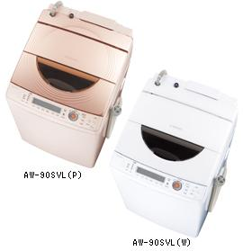
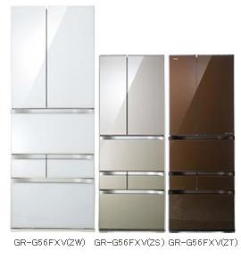
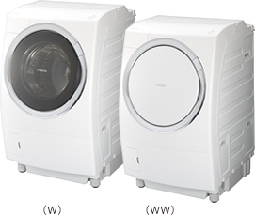
1-（ＴＨＭ）会社概要
名称 东芝家用电器制造（南海）有限公司 ＜略称：ＴＨＭ＞
公司成立 2005年3月設立、2006年3月先行量産開始、2006年7月開所式
事业内容 电冰箱・洗衣机，制造・销售
所在地 中国 广东省佛山市南海狮山松夏工业园
员工数量 約3000名 （2015年度）
生产規模 年度约： 冷蔵庫 43万台 洗濯機 50万台
产品写真：

Slide 4
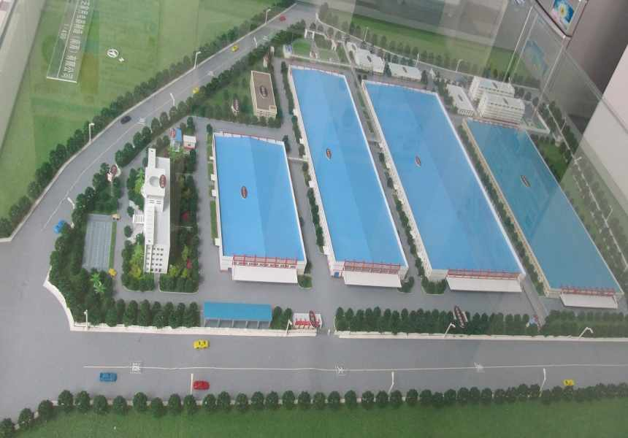
1 企业介绍（厂区示意图）
动力栋
实
验
楼
食堂
宿
舍
部品车间
冰箱车间
洗衣机车间
冰箱第2车间
办
公
楼
140m*80m
270m*80m
270m*120m
236m*120m

Slide 5
1 企业介绍（管理架构）
董事長 ：辻 暁夫
副董董事長：河村吉章
董事 ：伊藤真純
董事 ：高畑斎
董事 ：十合宏
董事長 辻 暁夫
※ＳＶ部門長
※※ＴＬＧＳ－ｆ
総経理 高畑 斉
総経理 ：高畑斎
副総経理：十合宏
副総経理：胡忠
総経理付：山本隆※※
副総経理 十合 宏（財務総監）
副総経理 胡 忠（管理総監）
輸出管理部 兼）高畑 斉
ＩＮ推進部 劉優平
兼）田学新
ＣＲＰＪ 山下 潤
兼）平野高行
総務部 袁 新平
市場部 兼）胡 忠
財務部 馬 躍
劉 剣
生産技術部 劉 迪
生産管理部 田学新
資材部 寺东真克
張海英
空调ODM部 桑崎浩司
品質統括部
春木 太根
冷蔵庫事業部
東口 恵一
洗濯機事業部
井奥 辰夫
統括事業部長付き 劉 瑞梅
ＲＦ品質保証部 施 恒
立花早徒
ＷＭ品質保証部 兼）春木太根
内製品品質保証部 兼）立花早徒
技術部 佐伯友康
陳 杰
製造技術部 吉川和彦
製造部 兼）吉川和彦
呉其武
技術部 平野高行
河野哲之※
劉麗槇
製造技術部 民部佳也
兼）渡辺次男
製造部 渡辺次男
兼） 民部佳也
楊文華

Slide 6
1 企业介绍（人员构成）
正規比率
正规
2200名(62%)
有期
1370名(38%)
男女比率
出身地 構成
男性
2468名(69%)
女性
1102名(31%)
黑龙江
吉林
直間比率
古
辽宁
直接員
3192名(89%)
間接員378名（11%)
※日本人16名含
新疆
蒙
河
NO.1
广东
甘
内
山
北
NO.2
广西
陕
西
山
东
NO.3
云南
青海
肃
西
河
南
江
NO.4
湖南
西藏
安
苏
湖
北
徽
NO.5
湖北
四川
重庆
江
浙
NO.6
江西
湖
福
贵州
南
西
建
NO.7
四川
台
云南
广西
广东
弯
NO.8
贵州
NO.9
河南
海南
NO.10
甘肃

Slide 7
2 职业健康卫生及环境管理组织架构(EHS)：
2008年成立。
专职安全&环境管理人员：9人，兼职56人。

Slide 8
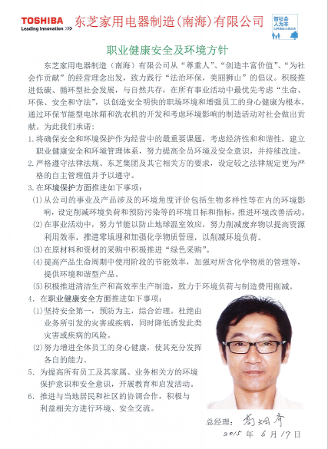
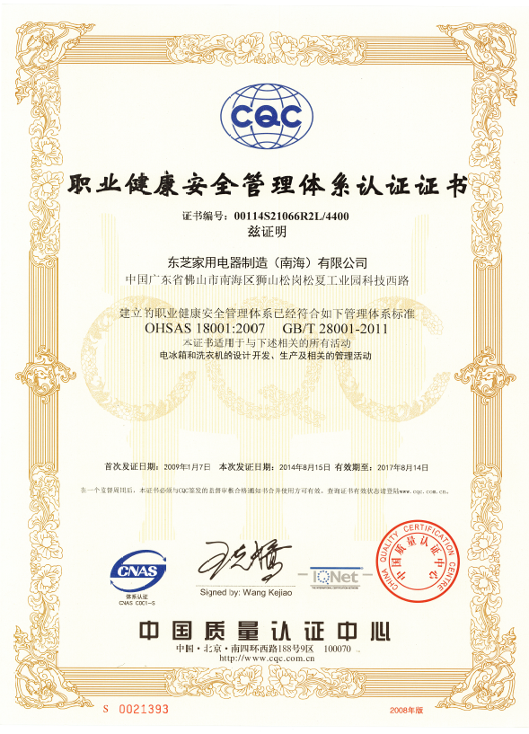
3 职业卫生安全及环境方针:
1、坚持安全第一，预防为主，综合治理，杜绝由业务所引发的灾害和疾病。同时降低又发此类灾害或疾病的风险。
2、努力促进全体员工身心健康，使其充分发挥各自的能力。

Slide 9
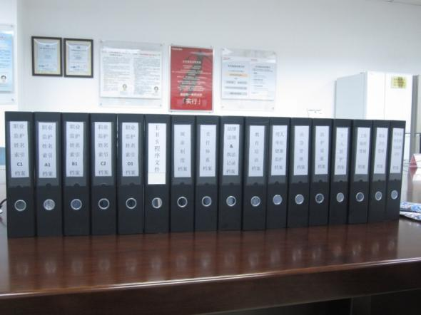
4 职业卫生安全管理档案
各项职业卫生安全管理档案
职业安全卫生管理制度
职业病防治目标管理责任制
职业危害防治计划和实施方案
职业病预防处理制度
职业病危害告知制度
职业健康宣传教育培训制度
作业场所职业危害因素检测管理规定
职业危害申报制度
职业安全健康事故应急救援预案
建设项目职业卫生“三同时”管理制度
职业病危害监测及评价管理制度
员工职业健康卫生管理制度
职业安全健康档案与职业安全健康监护档案管理制度
劳保用品管理制度
职业病防护设施维护检修制度
噪声作业管理制度
化学危险品管理制度

Slide 10
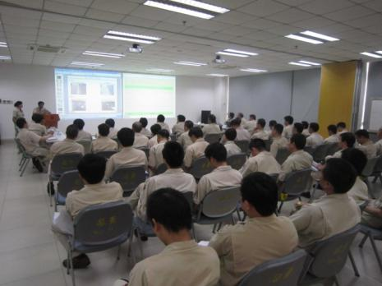
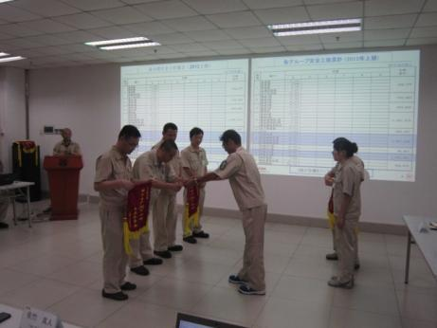
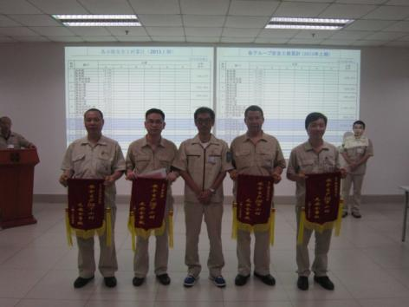
5 职业卫生安全管理活动
公司&各部门 制定年度职业卫生安全管理计划
进行月度例会报告，并对安全工作表现突出的个人及集体进行表彰

Slide 11
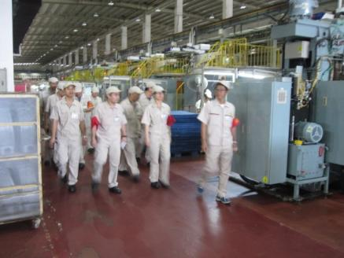
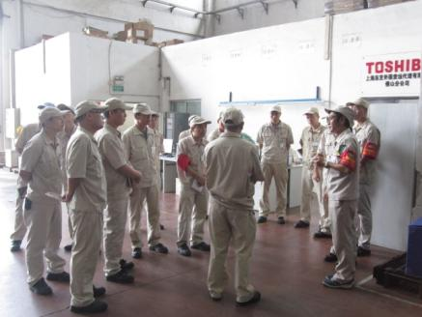
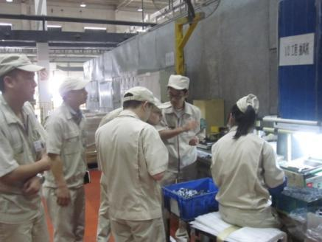
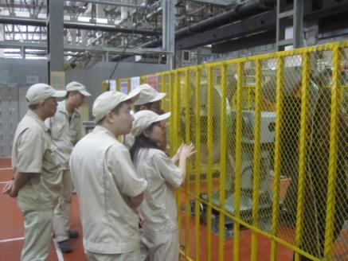
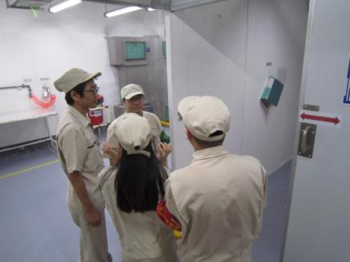
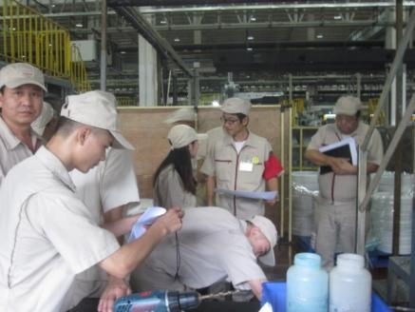
5 职业卫生安全管理活动
总经理带队定期对车间职业安全卫生监督检查指导。

Slide 12
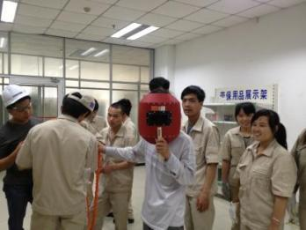
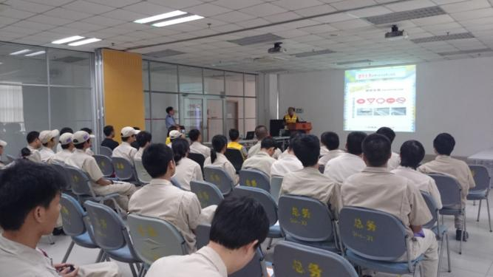
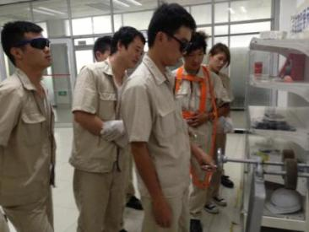
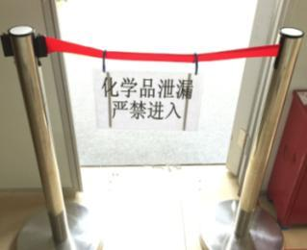
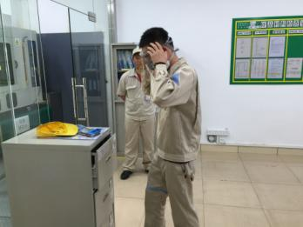
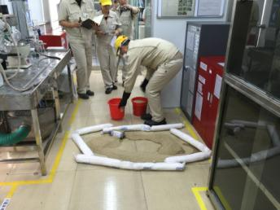
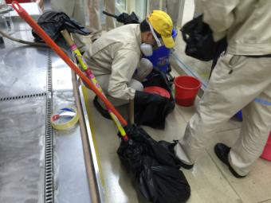
5 职业卫生安全管理活动
内部专项培训、外部专家培训、职业健康危害事故模拟演习等
内部职业健康安全专项培训
外部专家职业健康安全专项培训
职业健康危害事故模拟演习

Slide 13

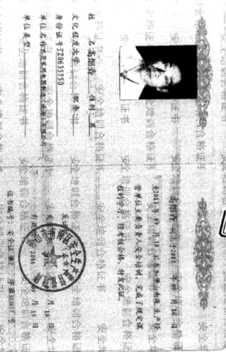

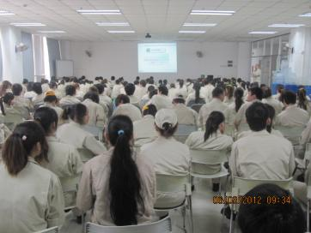
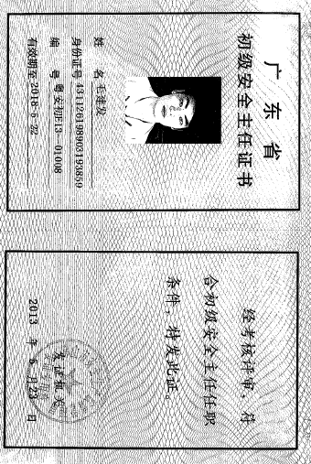
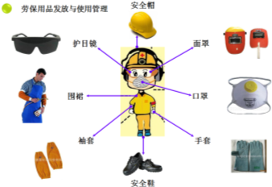
5 职业卫生安全管理活动
教育培训
总经理主要负责人安全资质证书
职业病预防手册发放
管理人员安全主任资质证
员工职业健康安全教育
13

Slide 14
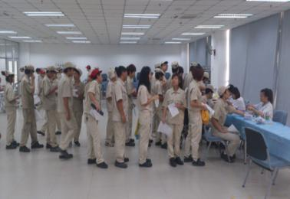
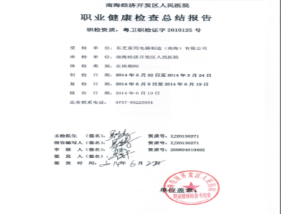
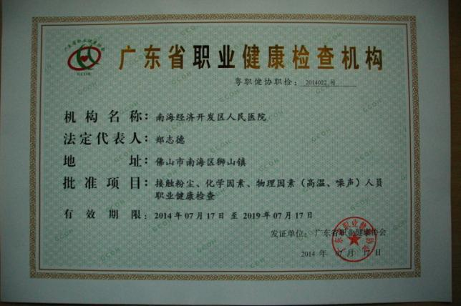
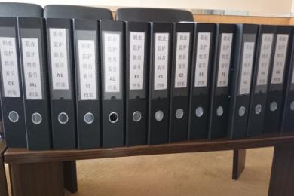
5 职业卫生安全管理活动
员工职业健康：
中华人民共和国职业病防治法
东芝公司100%承担体检费用
上岗前
在岗中
离岗前
特殊紧急
南海经济开发区人民医院
职业健康体检资质
体检现场
体检报告
监护档案

Slide 15
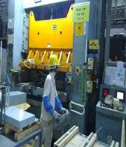
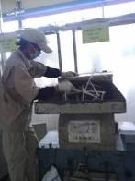
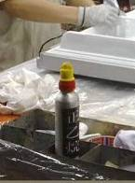
5 职业卫生安全管理活动
THM存在职业危害岗位：
噪音危害
粉尘危害
化学品危害
冲压、打螺丝等岗位
物料粉碎等岗位
产品清洁等岗位

Slide 16
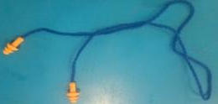
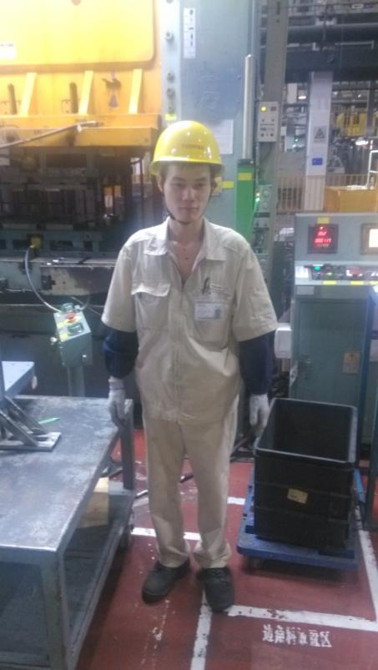
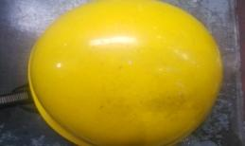
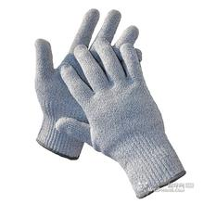

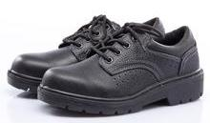
5 职业卫生安全管理活动
噪音岗位防护
安全帽
防护耳塞
防割伤手套
袖套
劳保鞋

Slide 17
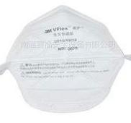

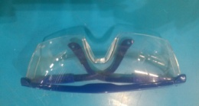
5 职业卫生安全管理活动
粉尘岗位防护
防尘口罩
防护耳塞
防护手套
袖套
防护眼镜
防护鞋

Slide 18
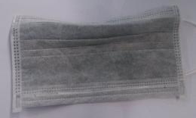
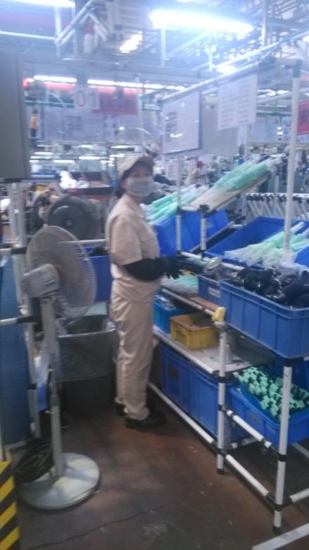
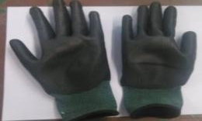
5 职业卫生安全管理活动
化学品岗位防护
防护眼镜
防护口罩
袖套
防护手套
防护鞋

Slide 19
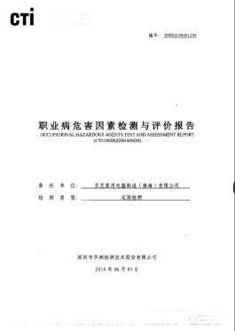
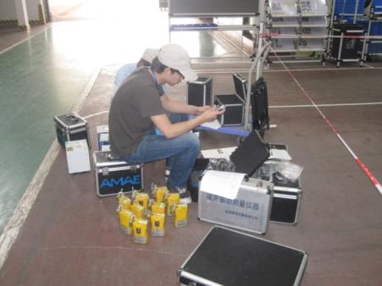
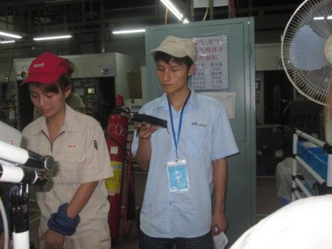
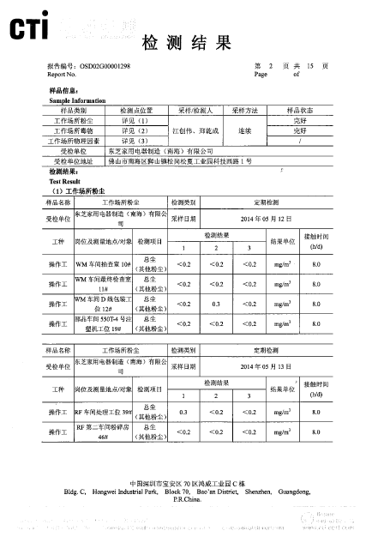
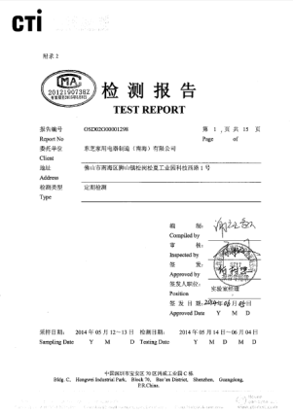
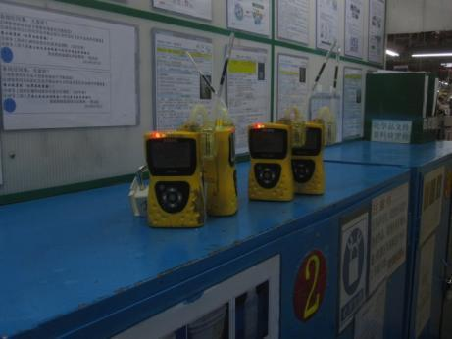

5 职业卫生安全管理活动
车间例行职业卫生有害因素监测
（年度例行监测、岗位/工艺变动监测）：

Slide 20




5 职业卫生安全管理活动
职业卫生安全告知、现场安全警示
车间现场职业卫生告知
职业有害岗位安全警示

Slide 21










5 职业卫生安全管理活动
建设项目职业卫生“三同时”
建设项目的职业病防护设施与主体工程同时设计，同时施工，同时投入生产和使用
预评价报告
职业危害评价
车间施工建设
验收评审会议
控评报告
职业病防护
职业卫生专篇
预评价批复
车间施工建设
现场验收评审
其它指导意见
职业卫生改善只有起点，没有终点

Slide 22



5 职业卫生安全管理活动
现场改善：噪音改善
改善前
冲压机人工操作，噪音影响大
改善后
全自动设备，无需人员操作。杜绝噪音危害。

Slide 23


5 职业卫生安全管理活动
现场改善：粉尘、噪音改善
改善后
设置专门房间，并且设置吸音棉
有效降低粉尘、噪音影响
改善前
开阔式粉尘、噪音影响范围广

Slide 24


5 职业卫生安全管理活动
现场改善：危化品接触改善
改善前
使用正己烷，人体毒性高
改善后
使用环保型碳氢清洗剂，有效降低毒性

Slide 25




5 职业卫生安全管理活动（职业技能锻炼）
4月叉车操作技能比赛
5月 束线組立技能比赛
7月 半田溶接技能比赛
9月 铜管溶接技能比赛

Slide 26






5 职业卫生安全管理活动
强身健体活动：
早操
篮球比赛
大脚板比赛
拔河比赛
厂区慢跑
跳绳比赛

Slide 27

6 我们的成果：
建厂以来，职业病危害事故 0 起。
公司致力于创造一个安心、安全的工作环境。
从厂区走到社区，从社区走到社会，努力创造更大的贡献。
社会
厂区
社区

Slide 28

参考文件1：
东芝公司根据政府要求实施管理

Slide 29
参考文件2：
佛山市生产经营单位职业安全健康
分类分级监督管理办法（试行）
第十条 各有关部门要根据生产经营单位整体风险程度，对本行业（领域）的生产经营单位进行分类：
（一）高风险类生产经营单位：
1.矿山、金属冶炼、建筑施工、道路运输单位和危险物品的生产、经营、储存单位；
2.构成重大危险源的生产经营单位；
3.存在爆炸危险场所（如涉及可燃粉尘、爆炸性混合气体等）、有限空间作业、涂装作业、大量使用危险化学品等高风险环境或环节的生产经营单位；
4.生产和使用《高毒物品目录（2003年版）》所列毒物的生产经营单位；
5.按《建设项目职业病危害风险分类管理目录（2012年版）》列为“严重”的建设项目或生产经营单位；
6.一年内发生一般以上生产安全事故或发生职业病的生产经营单位。
（二）较高风险类生产经营单位：
1.按《建设项目职业病危害风险分类管理目录（2012年版）》列为“较重”的建设项目或生产经营单位；
2.虽未列入“高风险”类生产经营单位，但存在人员密集工作场所的工作单位。
（三）一般生产经营单位：不属于“高风险”和“较高风险”类生产经营单位的其他单位。
各有关部门可结合本行业（领域）实际情况，细化相关分类标准。
东芝公司职业健康风险类别

Slide 30
参考文件3：
佛山市生产经营单位职业安全健康
分类分级监督管理办法（试行）
第十一条 生产经营单位职业安全健康管理等级分为A、B、C、D四级，其职业安全健康管理水平从高到低依次递减，A级为优秀单位、B级为良好单位、C级为一般单位、D级为不合格单位。
东芝公司职业安全健康
管理等级目标

Slide 31

东芝公司资料1：
东芝分类分级评定工作手册(盖章)封面照片

Slide 32

东芝公司资料2：
东芝分类分级评定工作手册评审情况
东芝公司达成
A类企业目标

Slide 33

东芝公司资料3：
东芝分类分级评定A级牌匾

Slide 34
后续
职业安全健康分类分级对职业卫生管理的促进
我公司认为，职业安全健康分类分级将安全生产和职业健康管理有效融合，从组织架构、人员配置、建章立制、宣传培训、现场管理等方面实现安全生产与职业健康的“一体化”，有效提升了我企业的职业安全健康管理水平，在本行业中起到很好的示范带动作用。
科技以人为本，保障员工职业健康，让员工能够“开开心心上班来，平平安安回家去”，是我们的责任与使命，并将一如既往的坚持下去。

Slide 35








谢谢！

